Slide 1
Познавательно-исследовательская деятельность в детском саду.
Подготовила воспитатель:
Курскова Т.А.
.

Slide 2
При ознакомлении дошкольника с окружающим миром на первый план выступает исследовательская деятельность, активность. Любознательность и желание познания ставятся во главу угла при реализации программ дошкольного воспитания. Исследовательская деятельность создает условия для психического развития, далее плавно переходя в саморазвитие, поэтому не следует мешать этому процессу, достаточно лишь направить его в нужное русло.

Slide 3
Дети по природе своей - исследователи. Неутолимая жажда новых впечатлений, любознательность, постоянное стремление экспериментировать, самостоятельно искать новые сведения о мире традиционно рассматриваются как важнейшие черты детского поведения. Исследовательская, поисковая активность - естественное состояние ребёнка: он настроен на открытие мира, он хочет его познать. Исследовать, открывать, изучать - значит сделать шаг в неизведанное, получить возможность думать, пробовать, искать, экспериментировать, а самое главное самовыражаться.

Slide 4
Китайская пословица гласит:
«Расскажи – и я забуду, покажи – и я запомню, дай попробовать - и я пойму».
Усваивается всё прочно и надолго,
когда ребёнок слышит, видит и делает сам.

Slide 5
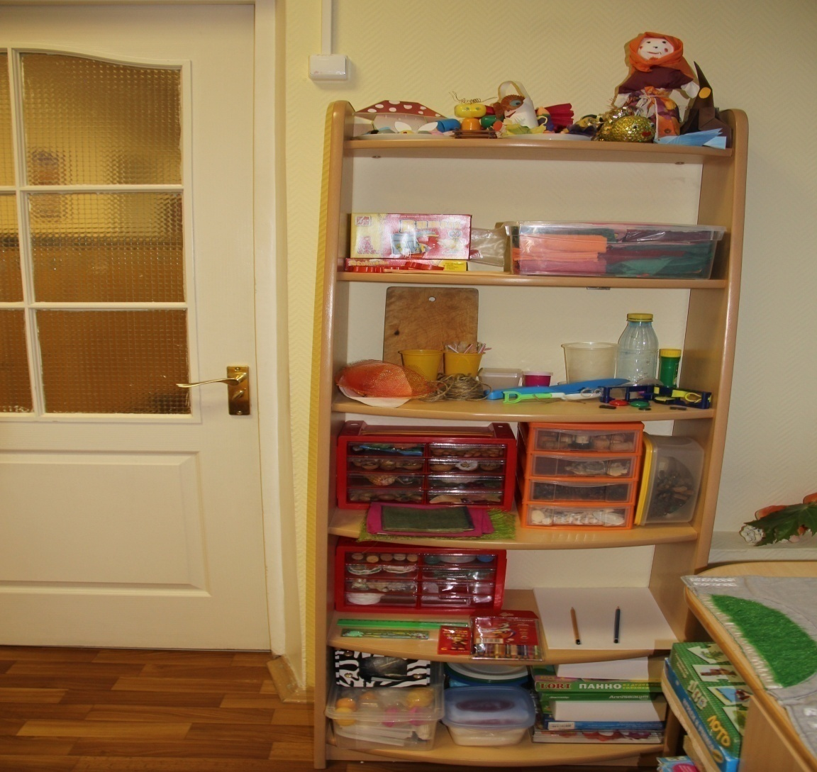
Уголок экспериментирования в группе.

Slide 6
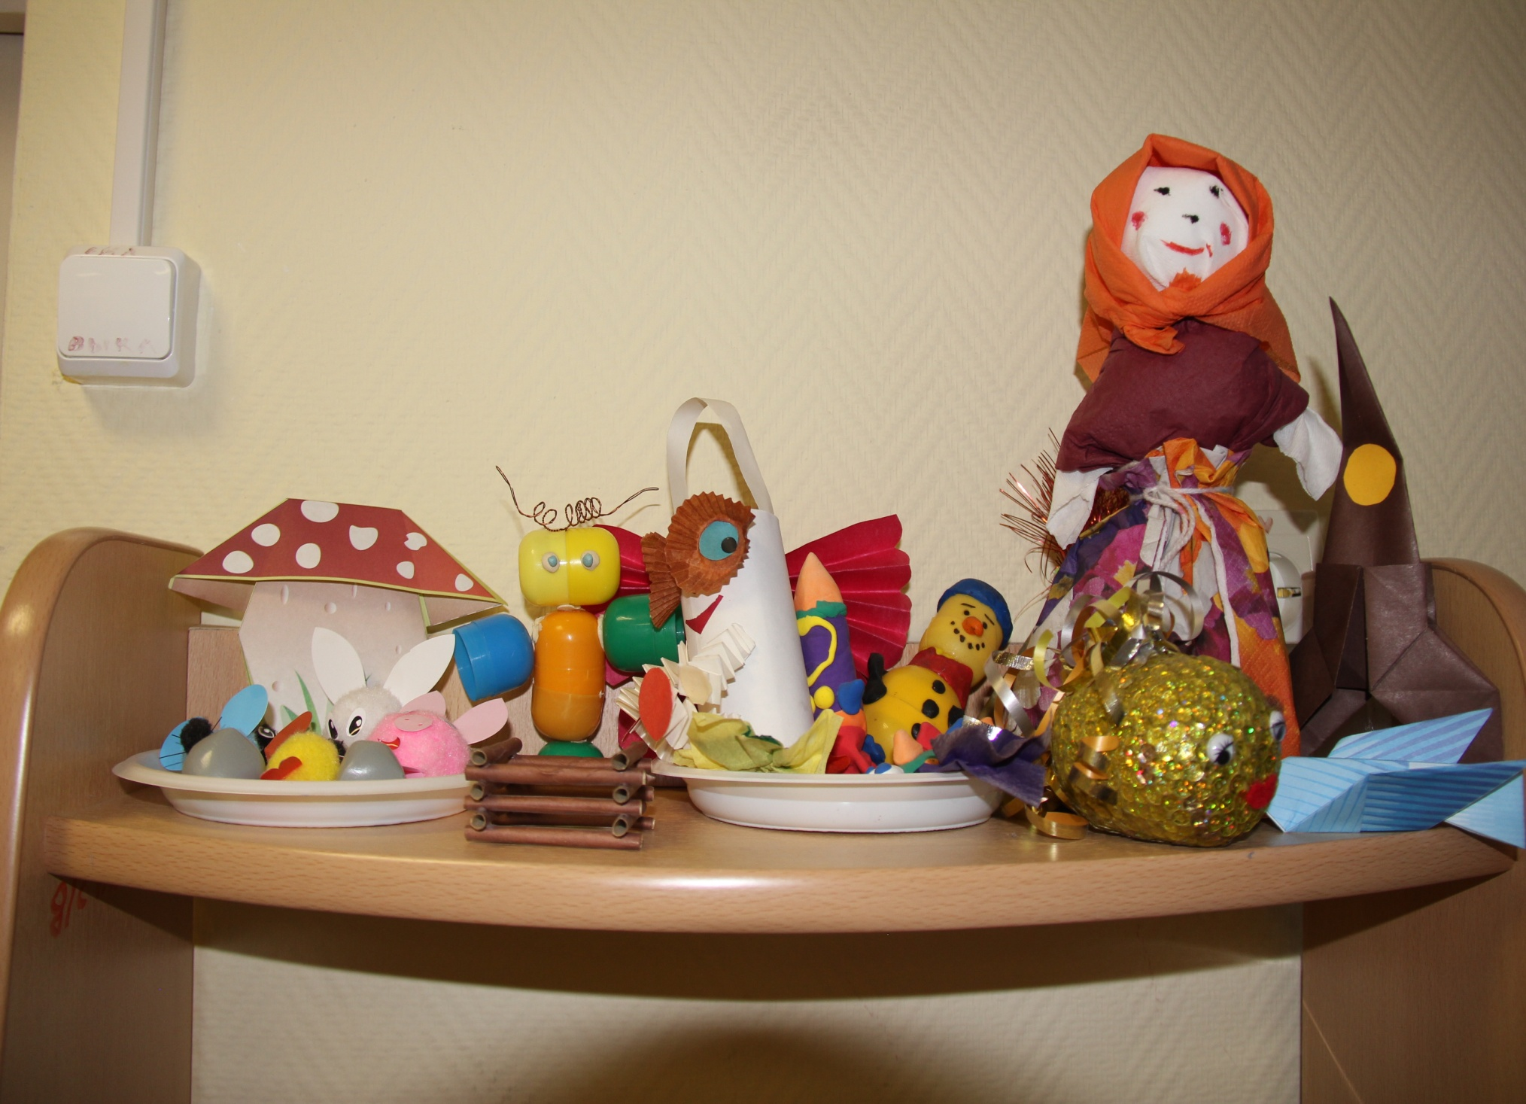

Slide 7
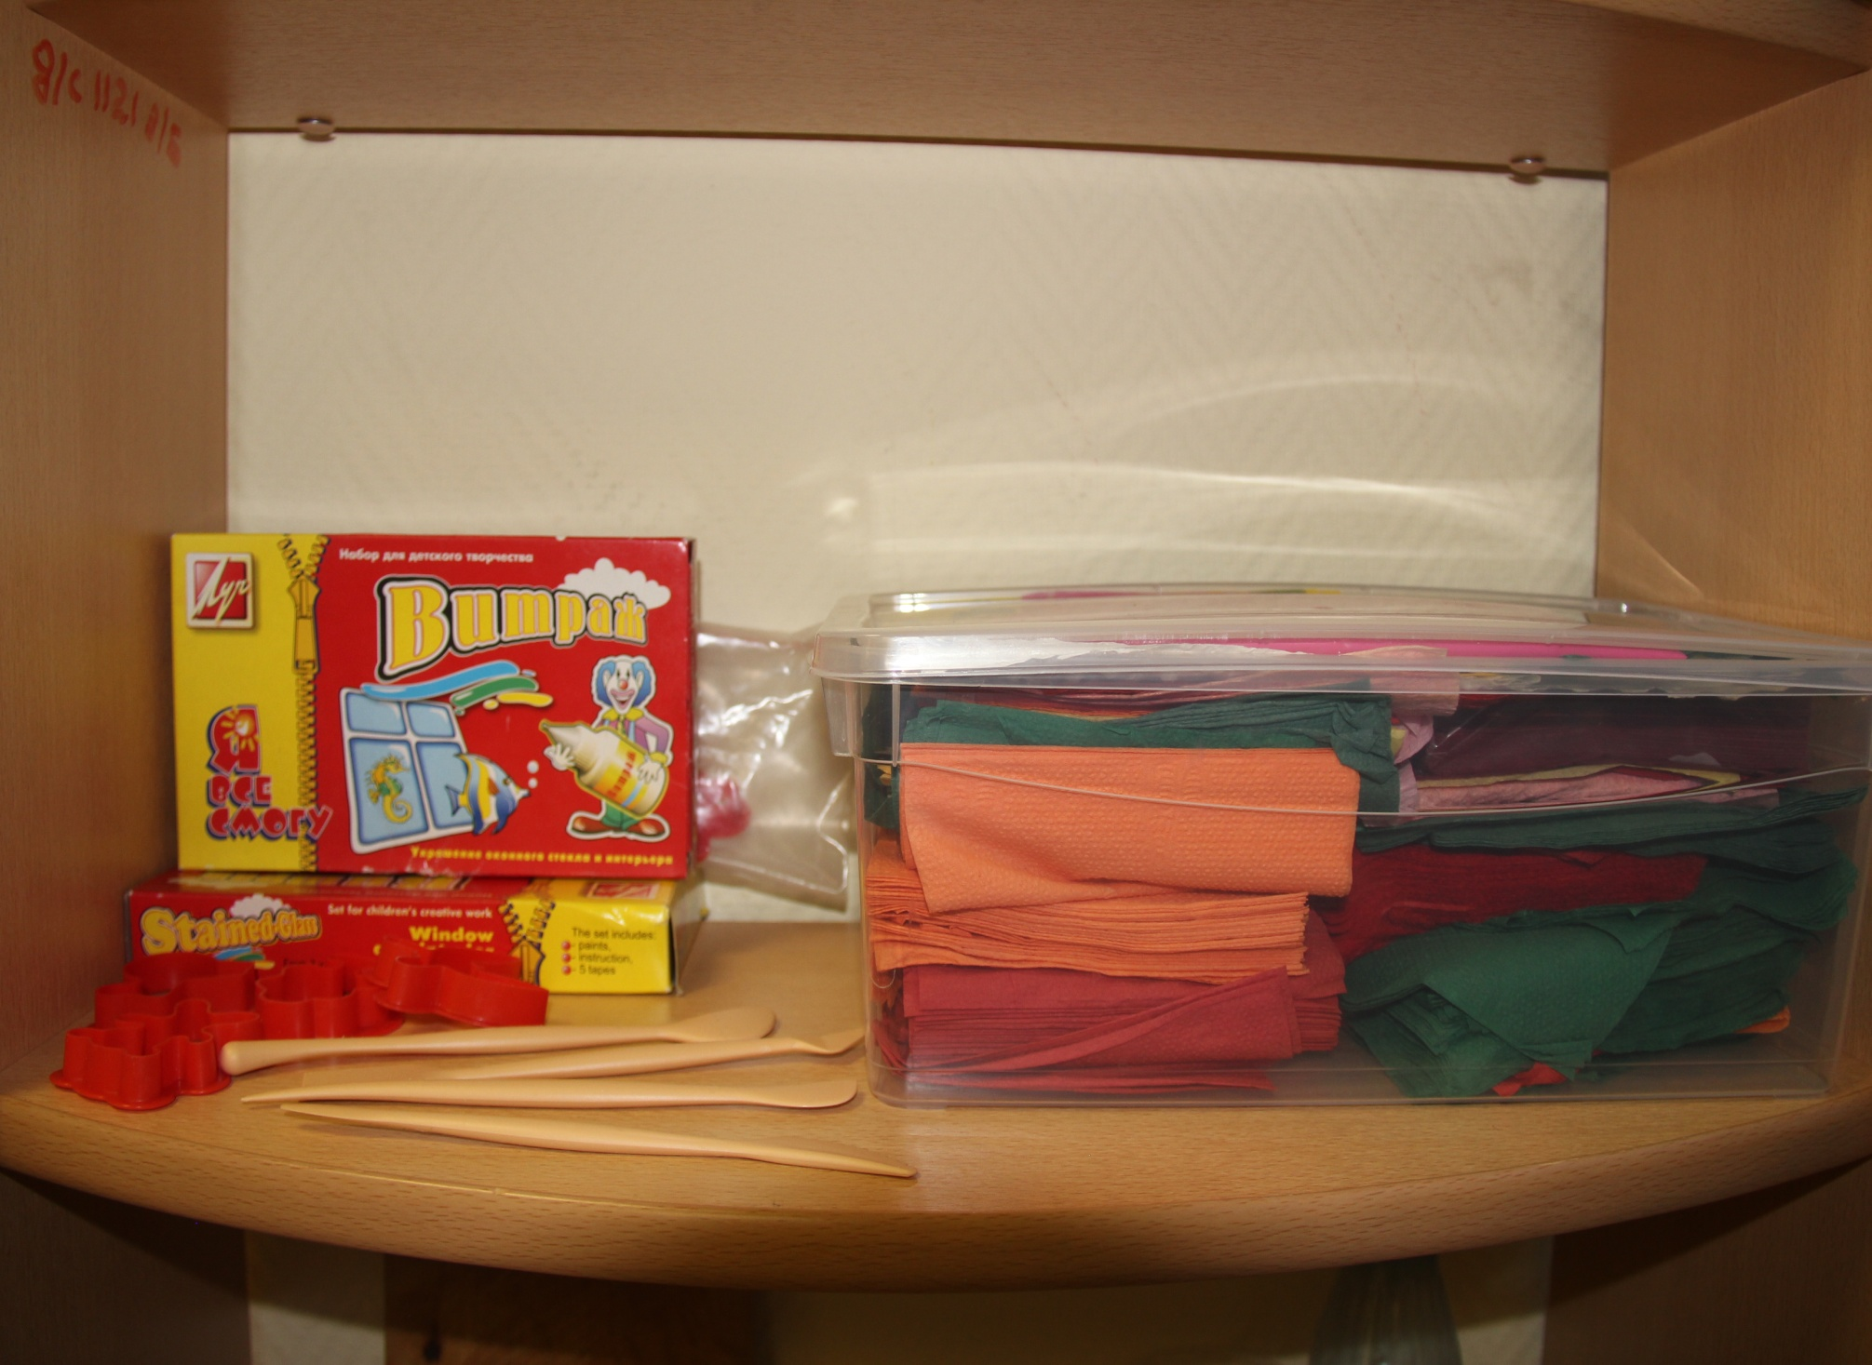

Slide 8
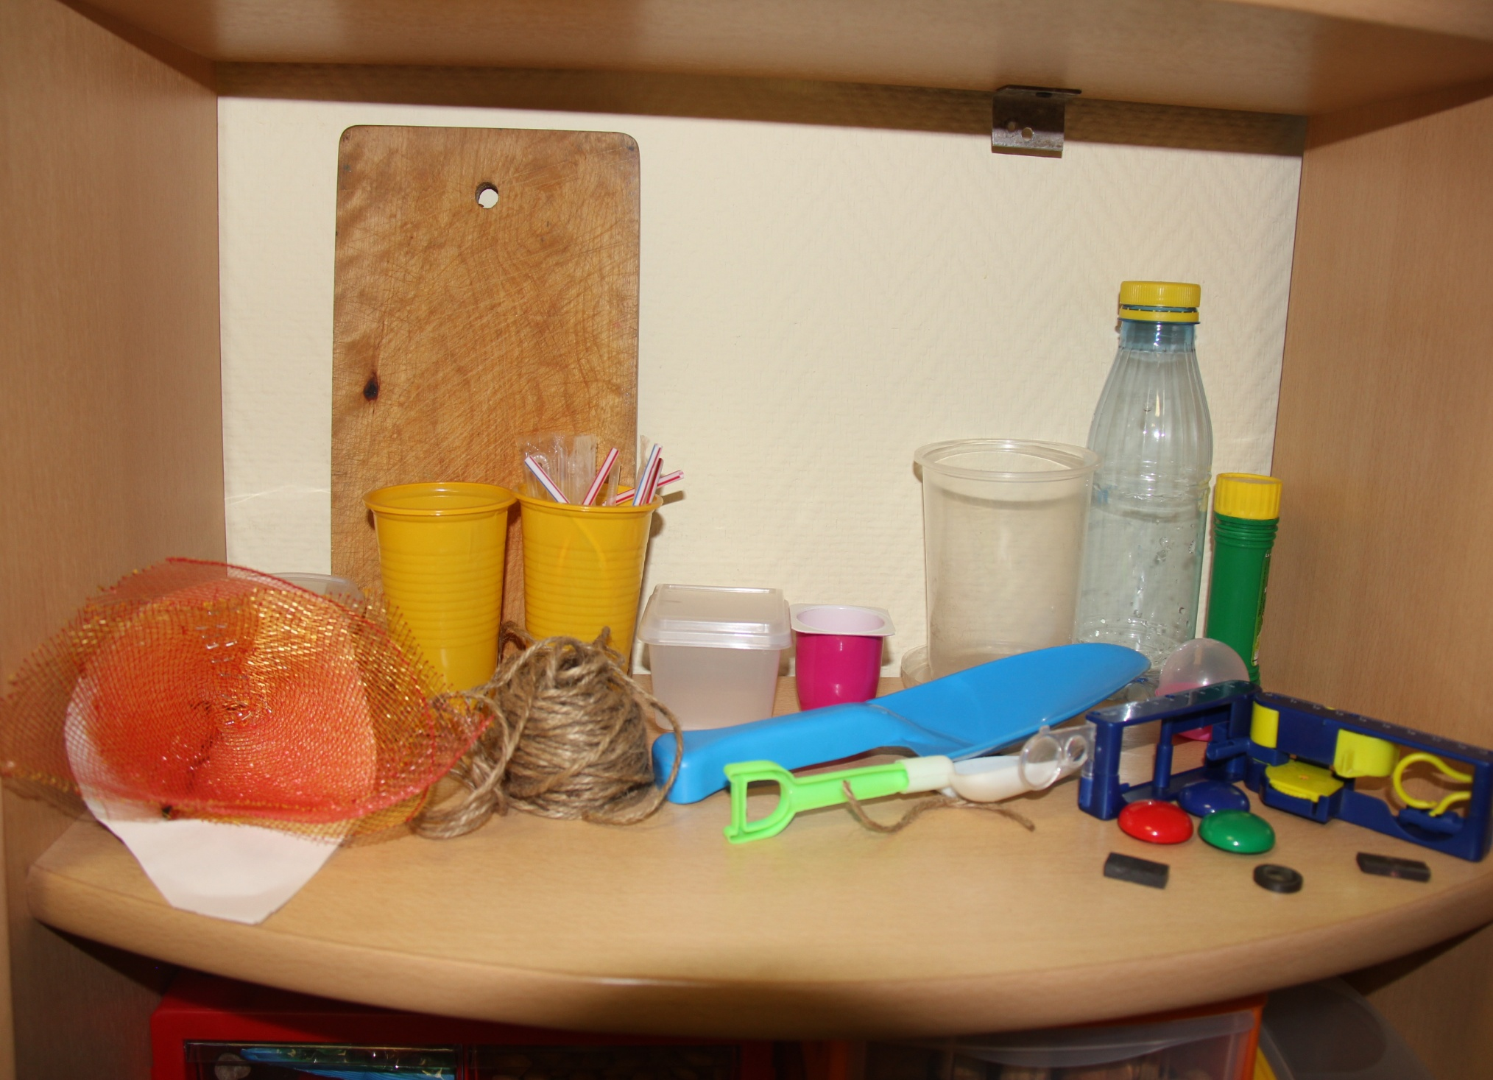

Slide 9
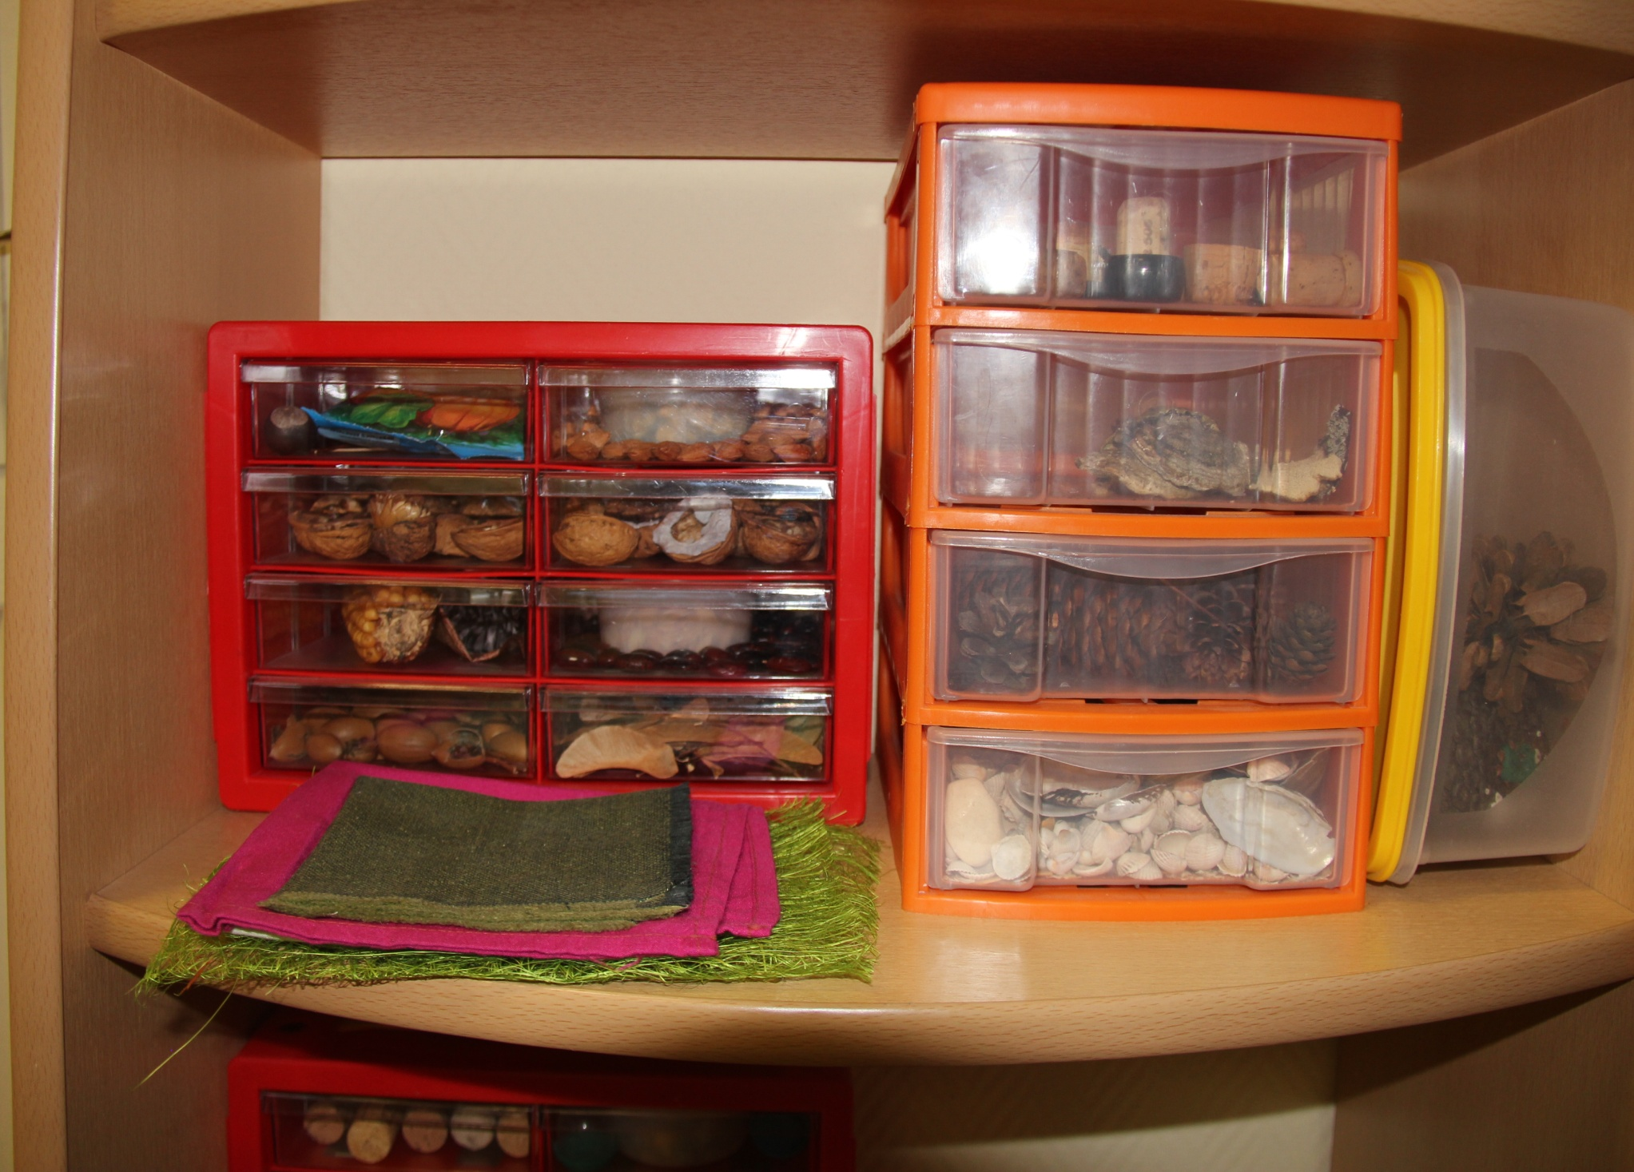

Slide 10
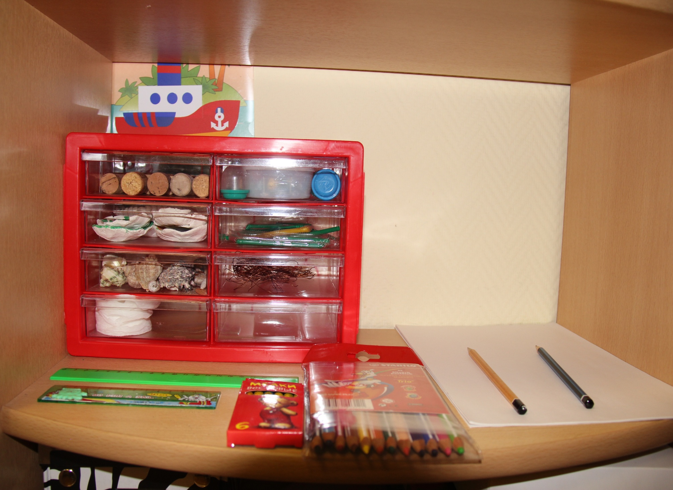

Slide 11
Путь становления творческой личности сложен, труден. Но эти большие трудности могут дать и большие радости: радость преодоления, радость открытия, радость творчества. Любая деятельность протекает более эффективно и дает качественные результаты, если при этом у личности имеются сильные мотивы, яркие, глубокие, вызывающие желание действовать активно, с полной отдачей сил, преодолевать жизненные затруднения, неблагоприятные условия, обстоятельства, настойчиво продвигаться к намеченной цели.

